Slide 1
CESAR2 Produktportföljen ny hantering av produkter
Maj 2021
Rasmus Rahm
Teknisk Projektledare
Rasmus.rahm@ssnf.org
08-214 710

Slide 2
Ny produkthantering i Cesar2
2021-05-20 utfördes en efterlängtad förbättring kring produkthanteringen i Cesar2.
Produkterna (svartfiber, Ethernet, Inplacering osv gick från att vara så kallade komponenter till produktområdena till att nu vara egna objekt.
Detta innebär att en produkt bara behövs skapas upp en gång, men kan användas och fördelas ut på flera områden.
Med denna hantering av produkterna blir det lättare att skapa nya eller förändra produkter och få genomslag i alla områden den är länkad till.
Ändrar man i en produkt som finns i flera områden kommer produkten ändras överallt. Om du bara vill ha förändringen i just ett område får du istället skapa upp den typ av produkt och länka till bara det området.

Slide 3
Produkterna ni hade innan uppgradering?
Vad har hänt med era befintliga produkter ni hade skapat innan uppgraderingen?
Samtliga produkter ni hade skapat upp i era produktområden har skapats upp i eran produktportfölj.
Produkterna ligger även kvar i samtliga områden de var uppskapade i.
Om ni hade likadana produkter med exakt samma pris, avtalslängd osv så kan det finnas dubbletter i eran produktbank.
Vi har även adderat ett fält för produkterna som heter Produkt-ID så möjligheten att namnge produkterna finns nu.
På så sett blir det lättare att strukturera upp era produkter och rensa bort eventuella dubbletter.

Slide 4
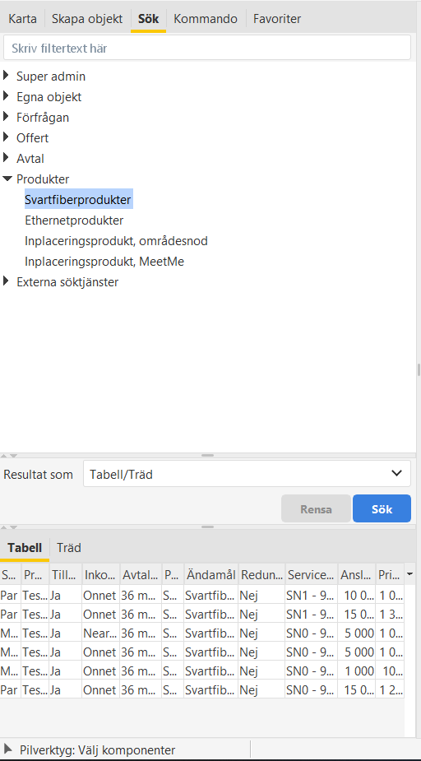
Sök ut era produkter.
I sidofältsmenyn (F9) hittar ni nu era olika typer av produkter under
fliken Sök.

Slide 5
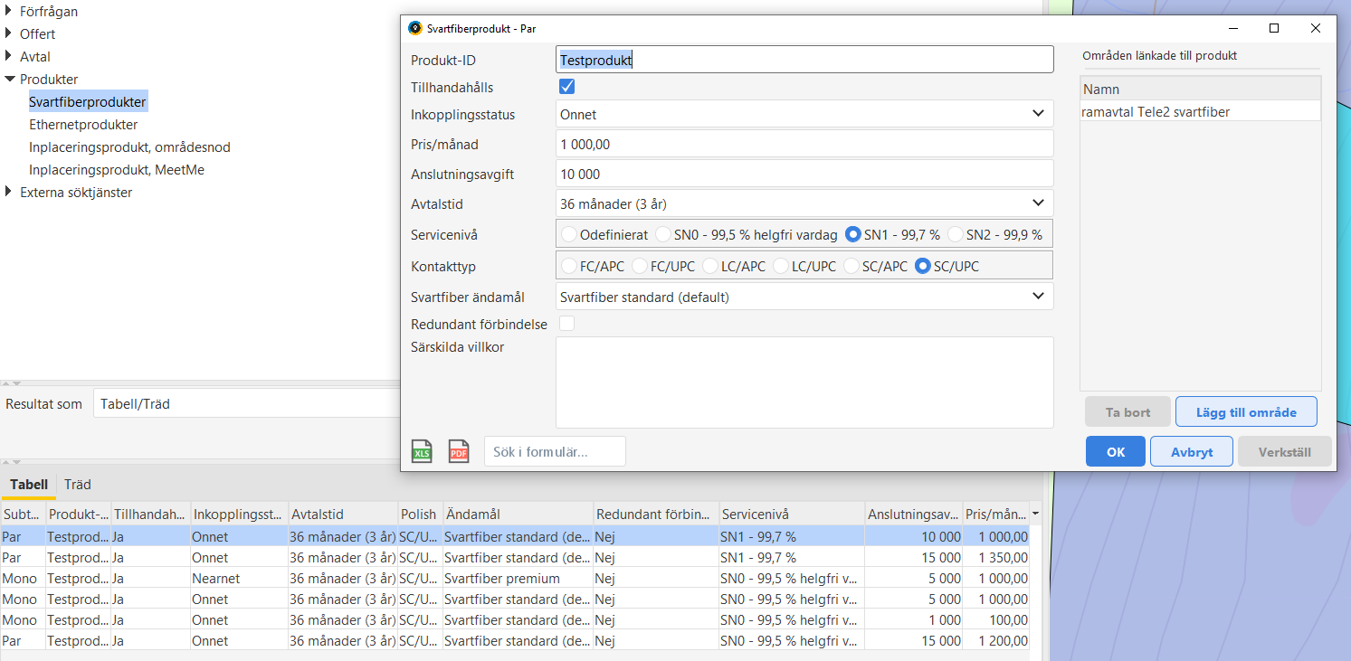
Produkthantering via Sökfliken
Vid sökfliken kan ni även
öppna upp och redigera era
produkter.
Ni kan även tilldela områden
för produkten.

Slide 6
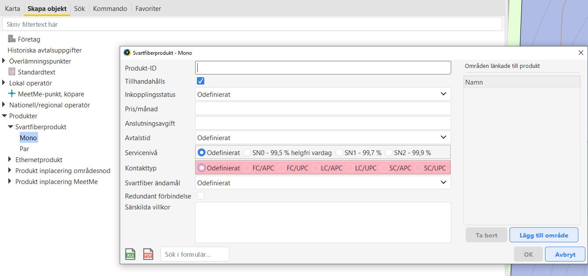
Skapa produkter
Under Skapa objekt fliken skapar ni upp era ny produkter ni vill ha i er produktbank, även här kan ni
länka produkterna till de områden som är aktuella.

Slide 7
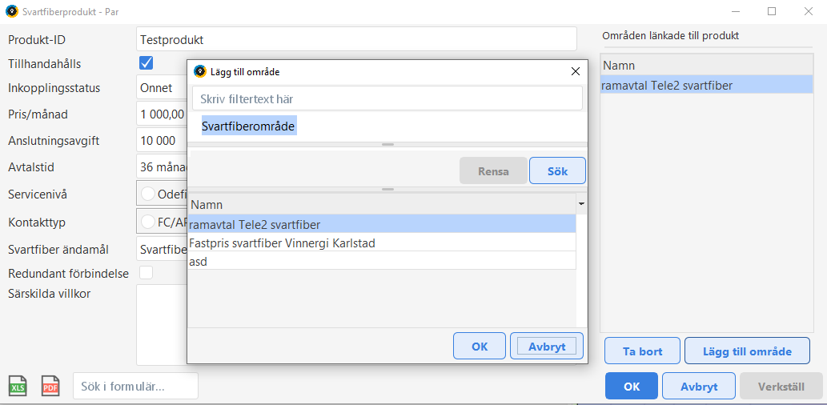
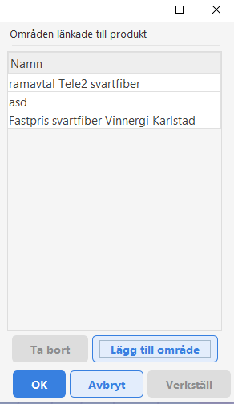
Länka produkten till produktområden
Genom att trycka på ”Lägg till område” så kan ni söka ut alla era produktområden och markera de områden somprodukten ska länkas till.

Slide 8
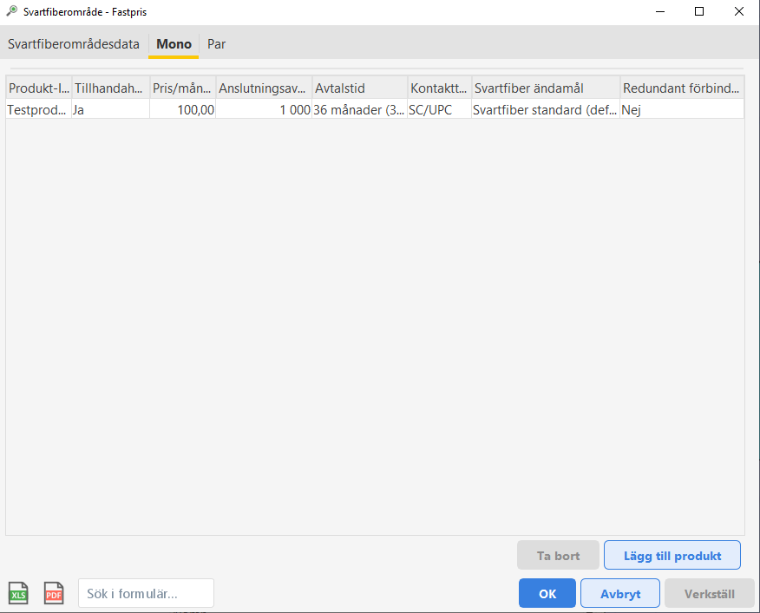
Lägg till produkter via produktområdet exempel: Mono
Självklart kan man lägga till produkter direkt via
produktområdet också, men du kan inte skapa upp
en ny produkt direkt i området som du kunde innan
uppgraderingen.
Tryck på ”Lägg till produkt” fliken och sök efter alla
mono produkter ni har skapade.

Slide 9
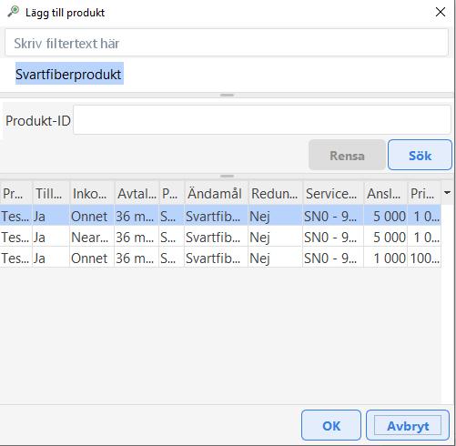
Välj produkter till området
Tryck på sök för att söka upp alla era mono produkter och markera de produkter du vill lyfta in i området.
Har ni många produkter så kan ni också söka på Produkt-ID för att filtrera de produkter ni ska använda.

Slide 10
Likvärdig hantering för alla produktkategorier!
I presentationen tittade vi bara på hanteringen av Mono produkter, men det fungerar
på samma sett oavsett om det är Svartfiber Par, Ethernet eller Inplaceringsprodukter.

Slide 11
Tack för mig. Frågor?
?
Rasmus Rahm
Teknisk Projektledare
Rasmus.rahm@ssnf.org
08-214 710

